Slide 1

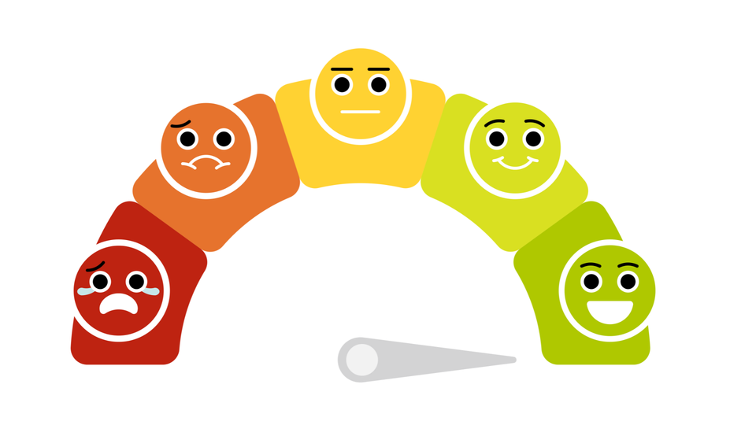
Modulo 1:
Seminario di educazione emotiva
Scuola primaria

Slide 2
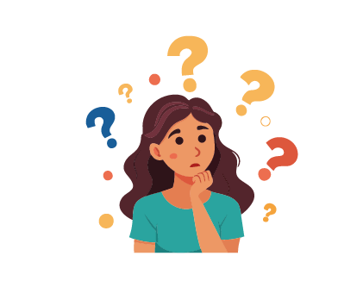
Perché questo modulo?

Slide 3
Tutti e tutte proviamo emozioni ogni giorno
Tristezza
Paura
Gioia
Rabbia
Calma
A volte è facile riconoscerle e a volte un po’ meno.

Slide 4
Questo laboratorio ti aiuterà a scoprire cosa senti, a esprimerlo con rispetto e a conoscere meglio le altre persone.
L’idea è scoprire che tutte le emozioni sono importanti e che ogni persona ha il proprio tempo per condividerle.

Slide 5
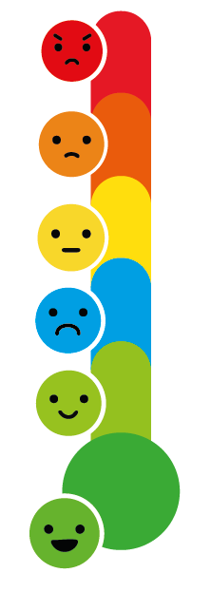
Obiettivi del modulo
01
Riconosci e dai un nome ai tuoi sentimenti e a quelli delle altre persone
02
Esplora come le emozioni si sentono nel tuo corpo
03
Comprendi che tutte le emozioni sono valide e hanno una funzione
04
Impara semplici strategie per calmarti
05
Promuovi empatia e collaborazione nella classe
06
Esprimi le tue emozioni con rispetto

Slide 6
Giorno 1
Attività 1.1
Cerchio di discussione – Cosa mi dicono le mie emozioni?

Slide 7
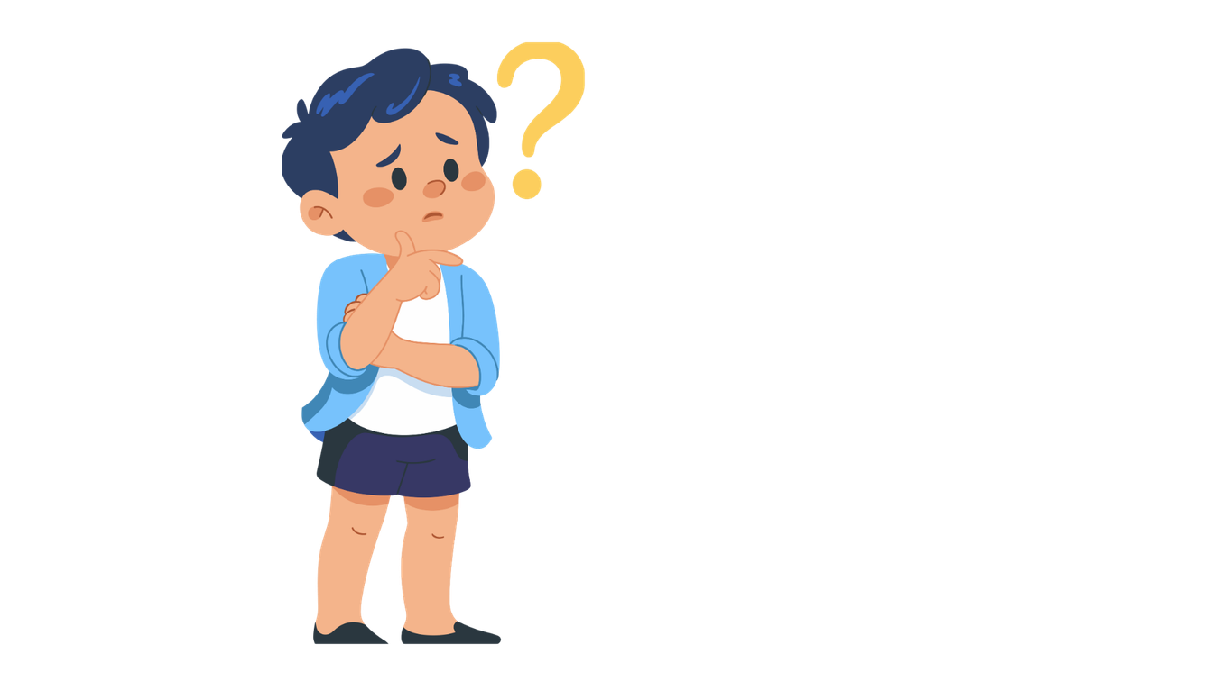
Materiali:
Sedie disposte in cerchio, lavagna / flipchart
Cosa faremo:
Parleremo di come sappiamo cosa proviamo e di come lo percepiamo nel corpo. Condivideremo le nostre esperienze e scopriremo che non esistono emozioni “buone” o “cattive”.

Slide 8
I tuoi sentimenti sono importanti. I sentimenti si chiamano anche emozioni. Hanno molta forza.
Cosa significa il formicolio nel tuo stomaco?
Cosa significa la confusione nella tua testa?
Capisci il linguaggio delle tue emozioni?
Perché i tuoi occhi si riempiono improvvisamente di lacrime?
Cosa vogliono dirti le tue emozioni?
Provi paura, rabbia, gioia, amore o tristezza?
Capisci le tue emozioni? Allora puoi prenderti meglio cura di te stess*.

Slide 9
Accogli le tue emozioni. Ti raccontano qualcosa sui tuoi bisogni.
Puoi parlare delle tue emozioni. Così anche le altre persone ti capiranno meglio. In questo modo potranno essere al tuo fianco.
Ricorda: Anche le altre persone hanno emozioni, proprio come te. Cerca di capirle e di aiutarle.

Slide 10
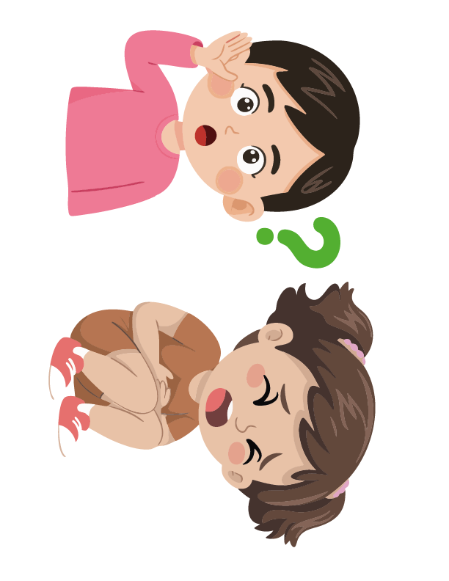
Pensi che a volte le altre persone si sentano come te?
Ricorda:
Tutte le emozioni sono importanti e ogni persona ha il proprio tempo per esprimerle.
Cosa facciamo quando qualcuno è molto triste o molto arrabbiato?
Come possiamo capire come si sente qualcuno quando non lo dice?
“Tutte le emozioni portano un messaggio… cosa vuole dirti la tua?”
Non esistono emozioni buone o cattive; a volte anche ciò che è spiacevole si prende cura di te.

Slide 11
Giorno 1
Attività 1.2
Esercizio “Respirare e sentire”

Slide 12
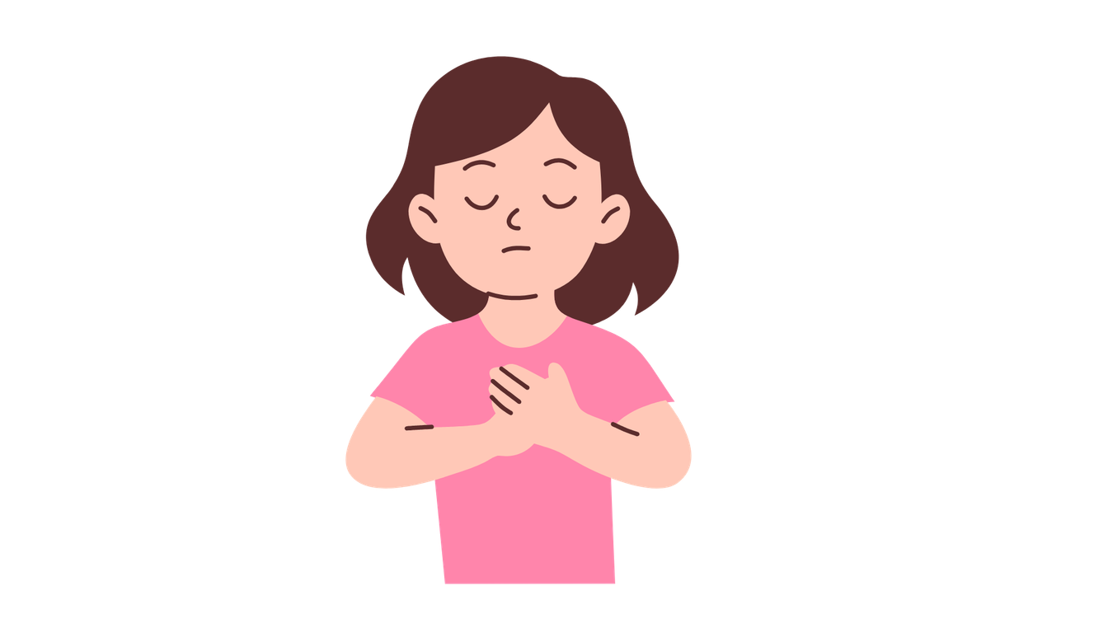
Materiali:
  Spazio disposto in cerchio
  Ambiente tranquillo
Cosa faremo:
Faremo un esercizio di respirazione in cui mettiamo una mano sul petto e l’altra sulla pancia. Inspiriamo dal naso ed espiriamo dalla bocca con un suono dolce “ssssss”.

Slide 13
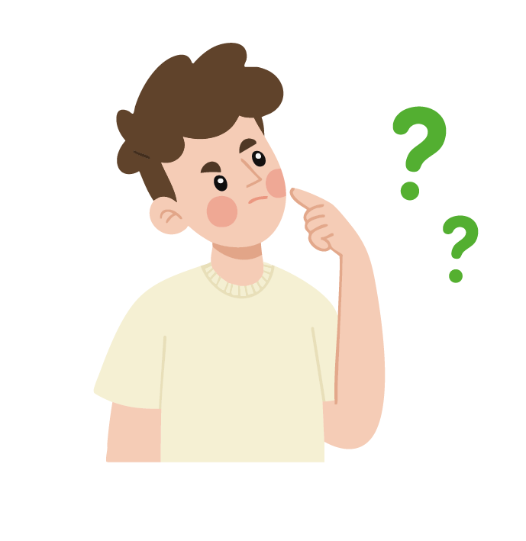
Cosa hai notato nel tuo corpo?
È cambiato qualcosa dopo aver respirato?
Ricorda:
Non è una gara e non devi farlo perfettamente. Ascolta semplicemente il tuo corpo.

Slide 14
Giorno 1
Attività 1.3
Cerchio di contatto visivo con musica

Slide 15
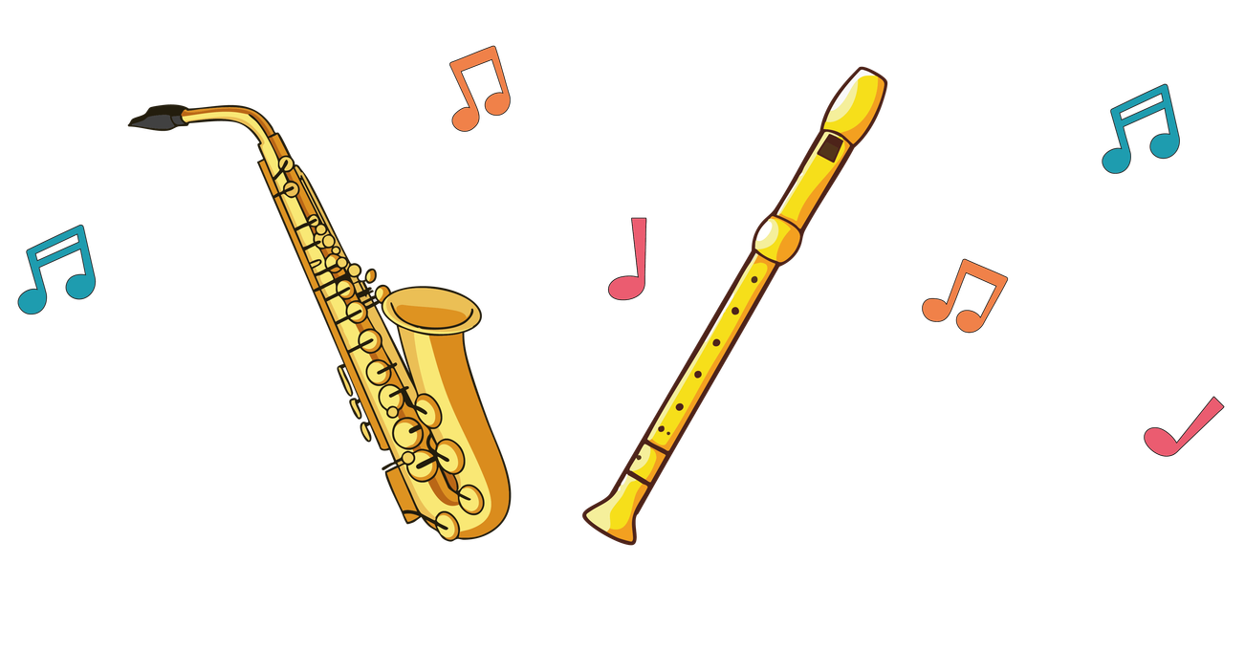
Materiali:
  Un’aula con spazio sufficiente per formare un grande cerchio
  Un dispositivo per riprodurre musica e un altoparlante
  Musica strumentale dolce e rilassante (ad esempio: “Beautiful Relaxing Music – Peaceful Soothing Instrumental” su YouTube)
Cosa faremo:
In silenzio ci guarderemo negli occhi per alcuni secondi con diverse persone della classe. Successivamente potremo condividere come ci siamo sentiti durante l’esperienza.

Slide 16
Come ti sei sentito o sentita nel guardare e nell’essere guardato o guardata in silenzio?
Ci sono stati momenti di disagio? Perché?
In quale parte del corpo lo hai sentito più intensamente?
Ricorda:
È normale sentirsi a proprio agio o a disagio. La cosa importante è essere presenti e rispettare le altre persone.

Slide 17
Giorno 2
Attività 2.1
Ricordare ciò che abbiamo vissuto – Emozioni del primo giorno

Slide 18
Materiali:
  Sedie disposte in cerchio
  Lavagna
Cosa faremo:
Ricorderemo ciò che abbiamo fatto il giorno precedente, quali emozioni sono emerse e cosa abbiamo imparato. Condivideremo le nostre esperienze nel gruppo attraverso semplici domande ed esempi.

Slide 19
A quale emozione ti ricordi di aver provato recentemente?
C’è stata un’attività che ti è piaciuta particolarmente? Perché?
Cosa hai imparato sulle emozioni che prima non sapevi?
Qualcuno ha notato questa settimana un’emozione che vorrebbe condividere?

Slide 20
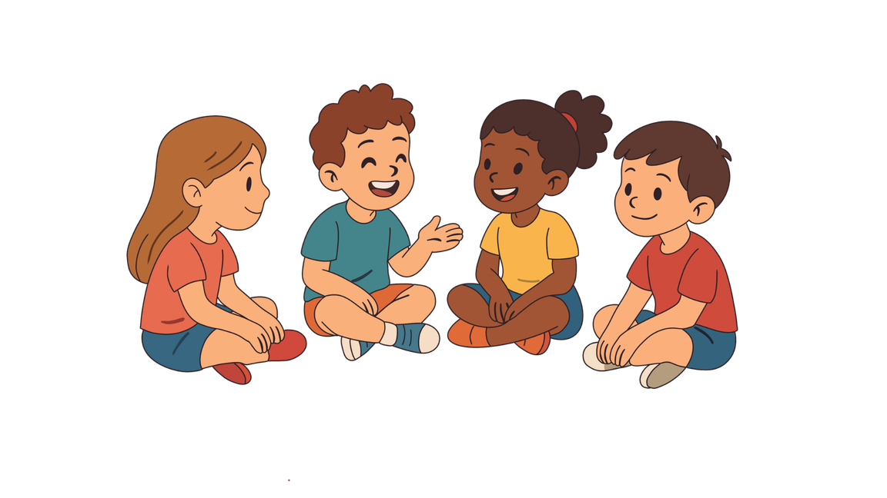
Ricorda:
Abbiamo respirato insieme per sentire come ci sentiamo interiormente.
Abbiamo creato statue delle emozioni.
Ci siamo guardati negli occhi senza parlare per percepire la connessione.

Slide 21
Ricorda:
Tutto ciò che dici è valido. Va bene anche semplicemente ascoltare senza dire nulla.
“Oggi continueremo a scoprire come possiamo esprimere e regolare ciò che sentiamo, con nuove attività che ci aiuteranno a capire meglio noi stessi.”

Slide 22
Giorno 2
Attività 2.2
Esercizio “Respirare e sentire”

Slide 23
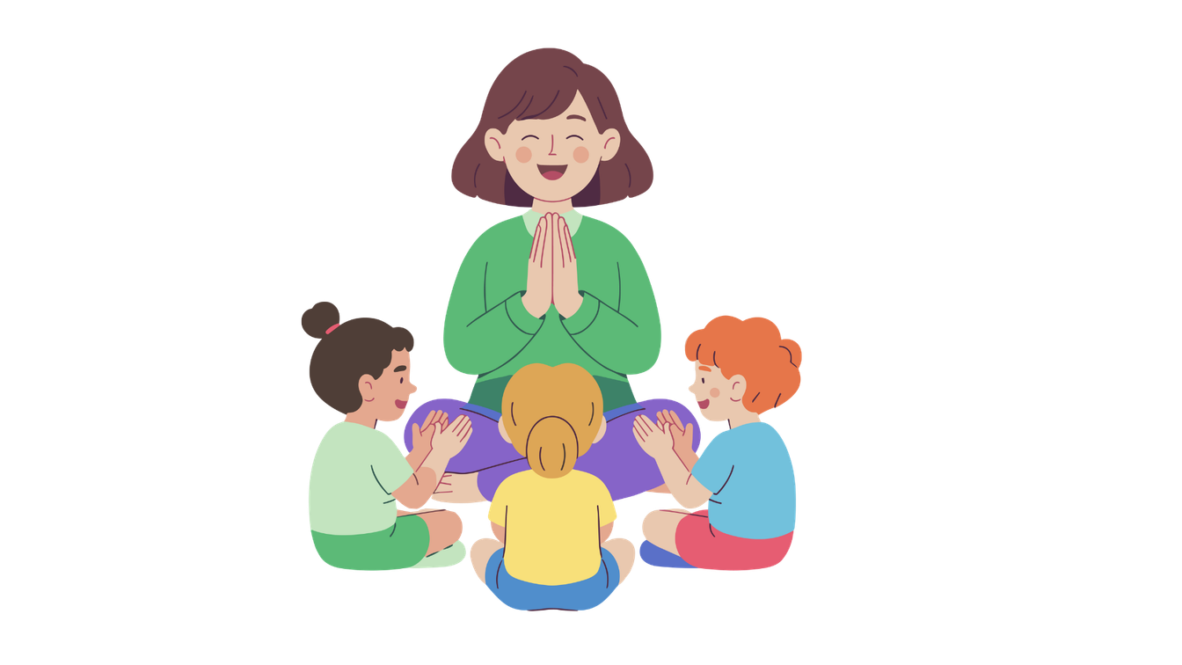
Materiali:
  Un’aula con spazio sufficiente affinché il gruppo possa stare in piedi in cerchio, con un po’ di distanza tra le persone
  Ambiente tranquillo, senza interruzioni
Cosa faremo:
Ripeteremo la respirazione consapevole per ritrovare la calma e percepire come cambia il nostro corpo.

Slide 24
Ti ricordi come abbiamo respirato recentemente per diventare più tranquilli dentro?
Inspirare
Espirare con un “sssss”
Qualcuno ha notato un cambiamento nel corpo dopo aver respirato?
Come ti senti adesso?

Slide 25
Giorno 2
Attività 2.3
Imitare le emozioni con il corpo

Slide 26
Materiali:
  Spazio sufficiente in aula per stare in cerchio
  (Opzionale) Carte delle emozioni al centro come ispirazione visiva
Useremo il nostro corpo per esprimere le emozioni, come se fossimo statue.
Uno dopo l’altro, chi lo desidera può entrare al centro del cerchio, mostrare come si sente e le altre persone lo imiteranno.

Slide 27
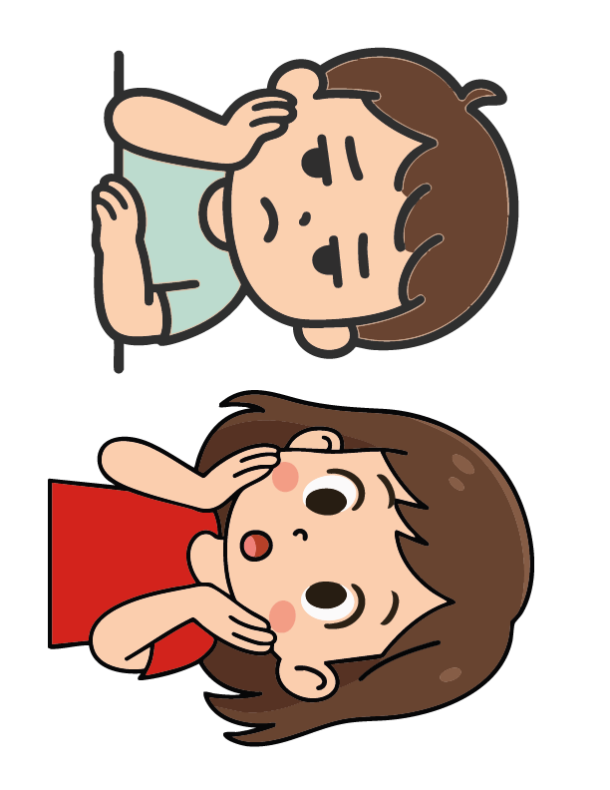
Cosa pensi che volessero esprimere?
"Come ti sei sentito nel farlo?"

Slide 28
Cosa pensi che volessero esprimere?
"Come ti sei sentito nel farlo?"

Slide 29
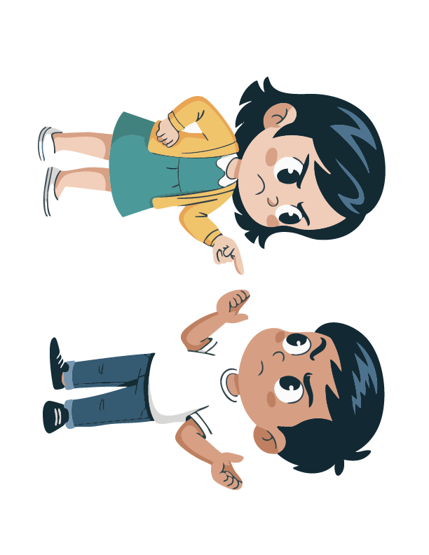
Cosa pensi che volessero esprimere?
"Come ti sei sentito nel farlo?"

Slide 30
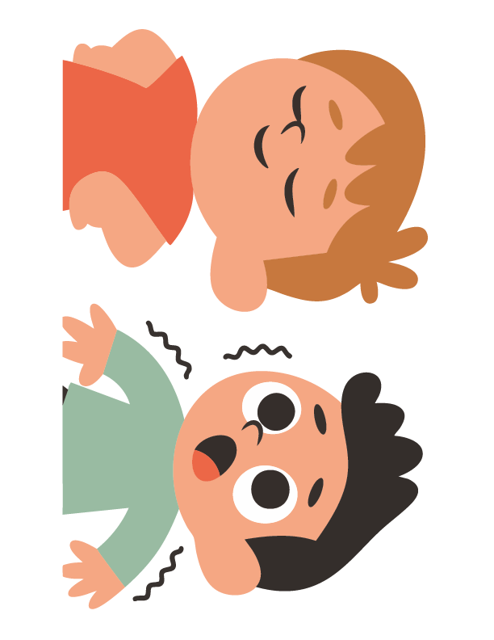
Cosa pensi che volessero esprimere?
"Come ti sei sentito nel farlo?"

Slide 31
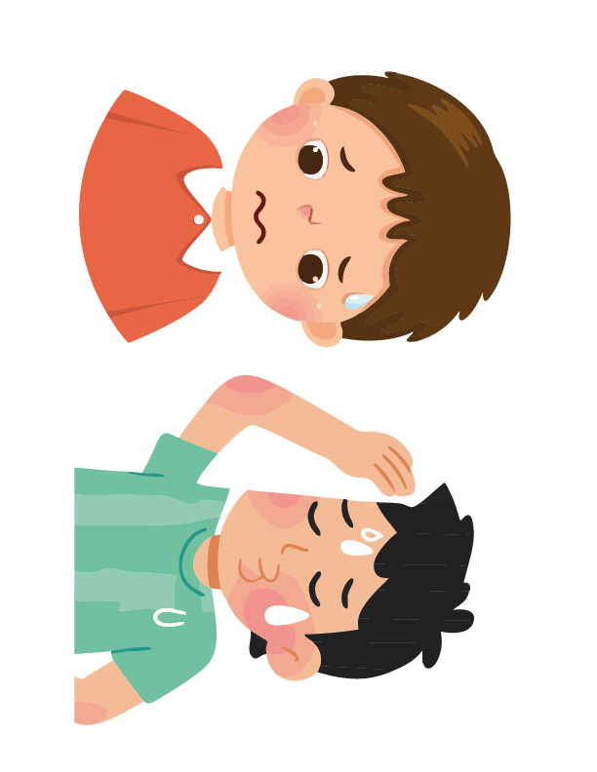
Cosa pensi che volessero esprimere?
"Come ti sei sentito nel farlo?"

Slide 32
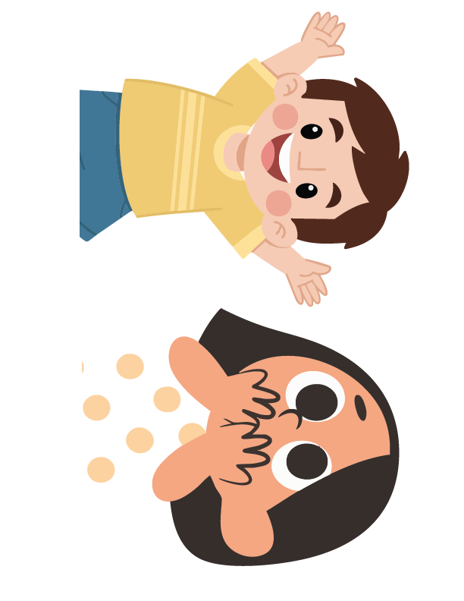
Cosa pensi che volessero esprimere?
"Come ti sei sentito nel farlo?"

Slide 33
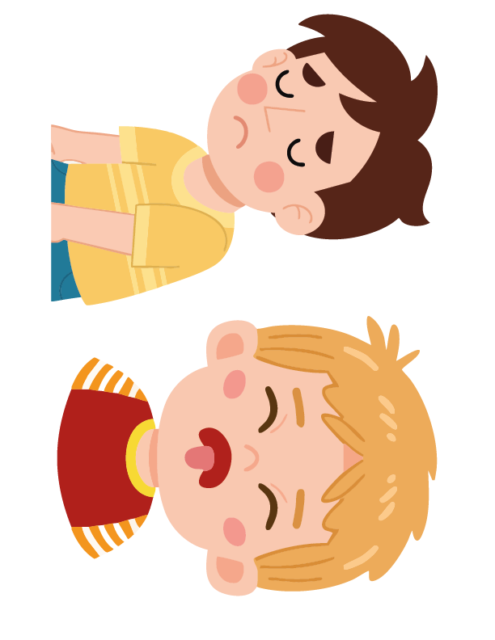
Cosa pensi che volessero esprimere?
"Come ti sei sentito nel farlo?"

Slide 34
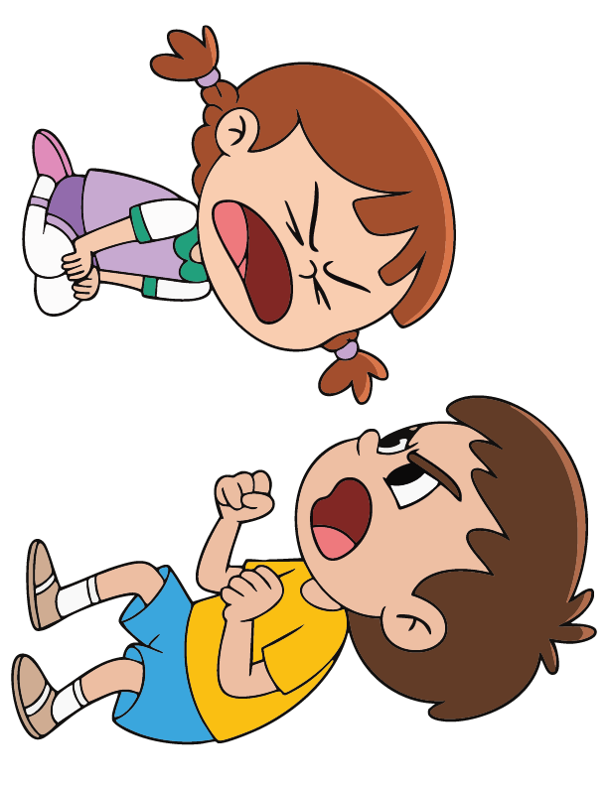
Cosa pensi che volessero esprimere?
"Come ti sei sentito nel farlo?"

Slide 35
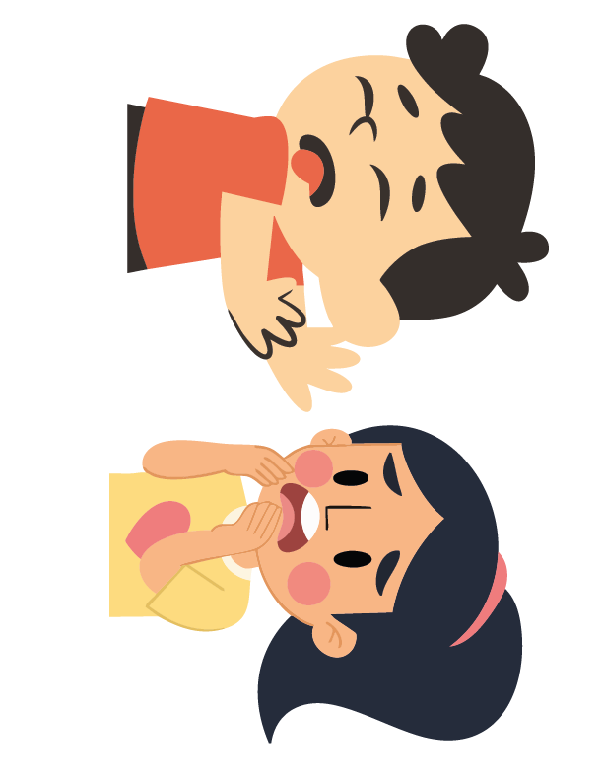
Cosa pensi che volessero esprimere?
"Come ti sei sentito nel farlo?"

Slide 36
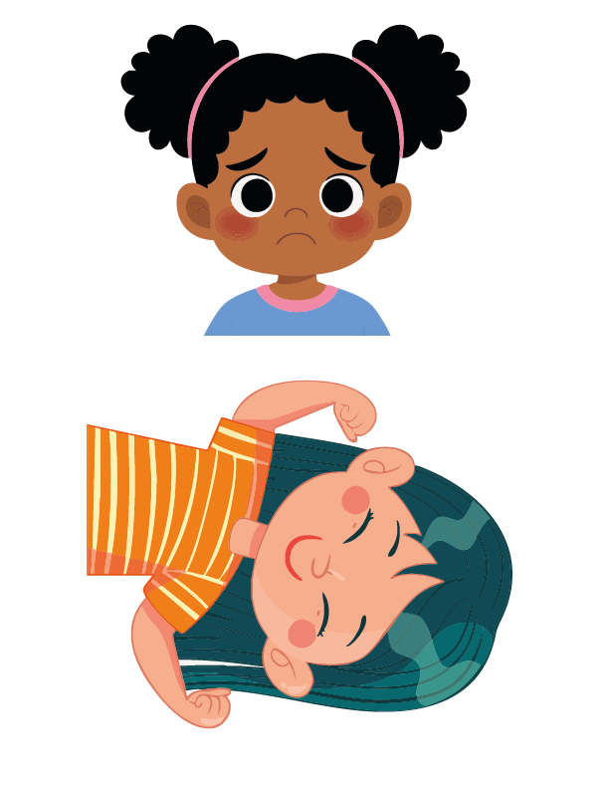
Cosa pensi che volessero esprimere?
"Come ti sei sentito nel farlo?"

Slide 37
Cosa pensi che volessero esprimere?
Ricorda:
Non si tratta di recitare bene, ma di esprimere come ti senti.
"Come ti sei sentito nel farlo?"

Slide 38
Giorno 2
Attività 2.4
Riflessioni allo specchio
Lo specchio emotivo

Slide 39
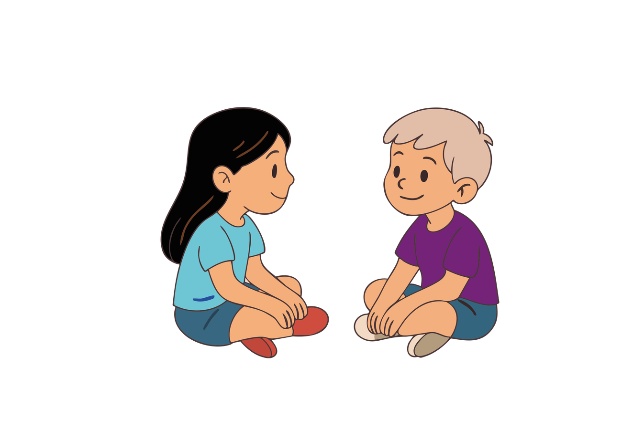
Materiali:
  Aula con spazio sufficiente affinché le coppie possano mettersi una di fronte all’altra
  (Opzionale) Musica strumentale dolce per accompagnare l’esercizio
Cosa faremo:
A coppie, una persona esegue movimenti lenti e l’altra è il suo “specchio”. Poi si scambiano i ruoli e parlano di com’è stata l’esperienza.

Slide 40
Come ti sei sentito quando eri lo specchio? E quando guidavi?
È stato facile o difficile seguire l’altra persona?
Che cosa hai imparato da questa esperienza senza parole?
Ricorda:
La cosa importante non è imitare perfettamente, ma essere attenti e in connessione con l’altra persona.

Slide 41
Giorno 2
Attività 2.5
La mano delle emozioni

Slide 42
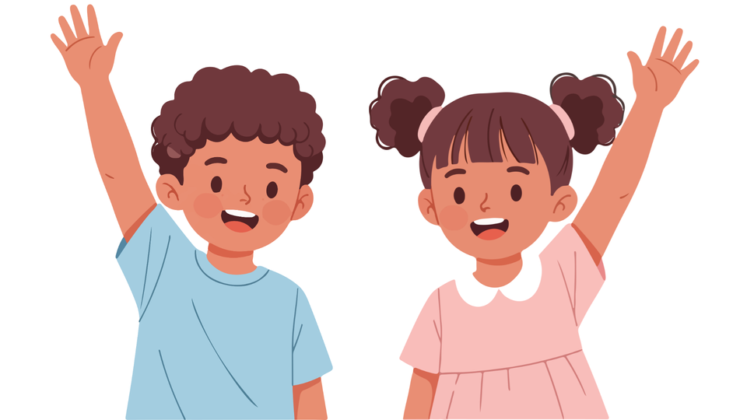
Materiali:
  Aula con spazio sufficiente per formare un cerchio, con possibilità di sedersi a terra o su sedie
  Sagoma di una mano oppure lavagna
  (Opzionale) Lavagna bianca e pennarello per disegnare una grande mano
  (Opzionale) Schede di carta con il contorno di una mano per ogni alunno/a
  (Opzionale) Pennarelli cancellabili se gli alunni/le alunne vogliono scrivere sulla propria mano
Cosa faremo:
Assegneremo a ogni dito della mano un’emozione: amore, gioia, rabbia, tristezza e paura. Possiamo scriverle o disegnarle sulla lavagna, su una scheda oppure anche sulla nostra stessa mano con un pennarello cancellabile.

Slide 43
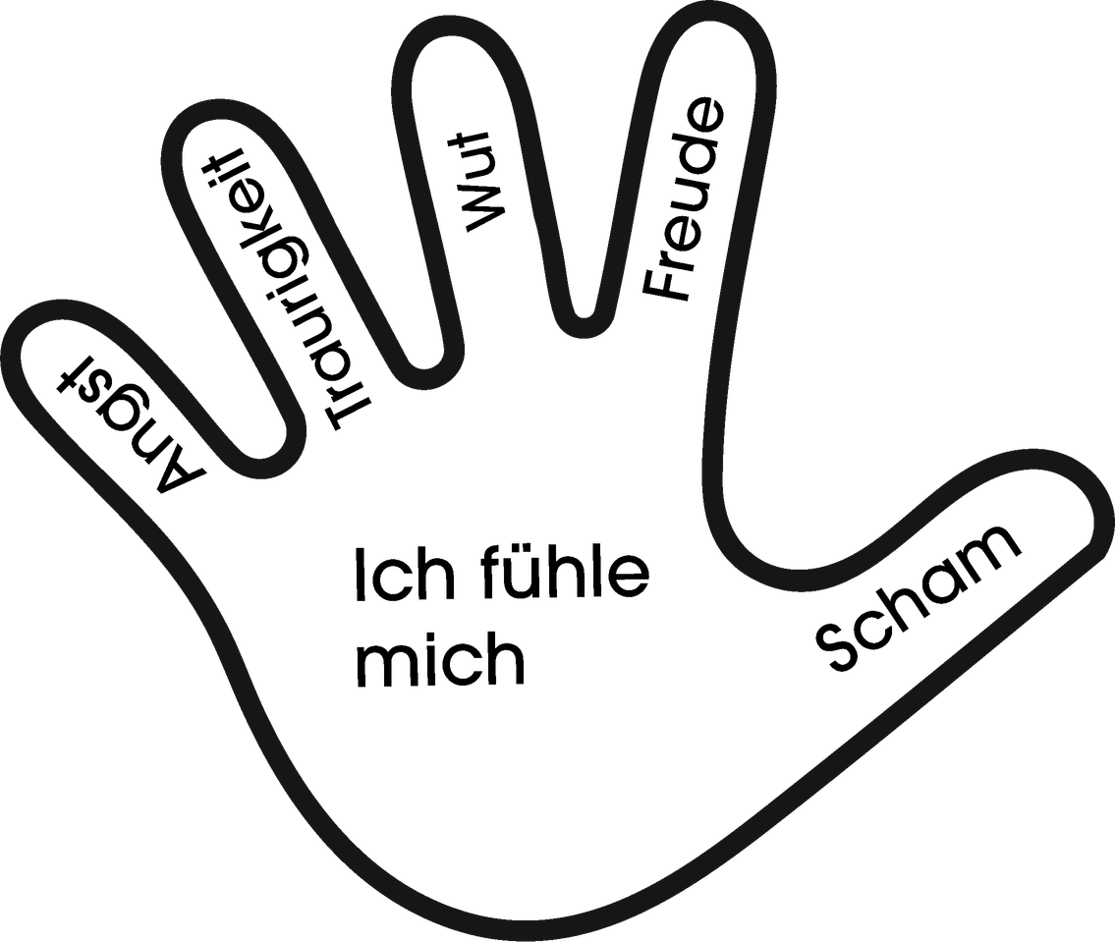

Slide 44
Ti è facile riconoscere queste emozioni dentro di te?
Quale di queste emozioni provi più spesso?
Pensi che esistano emozioni che non dovremmo provare?
Quale ti risulta più difficile condividere con gli altri?

Slide 45
Ricorda:
Tutte le emozioni sono valide. Ognuna ci informa su qualcosa di importante. A volte ci sono emozioni che non ci piacciono, ma anche queste hanno uno scopo. Quando le riconosciamo e le condividiamo, ci sentiamo meglio e gli altri possono capirci.

Slide 46
Giorno 2
Attività 2.6
Cerchio di chiusura
Cosa porto con me

Slide 47
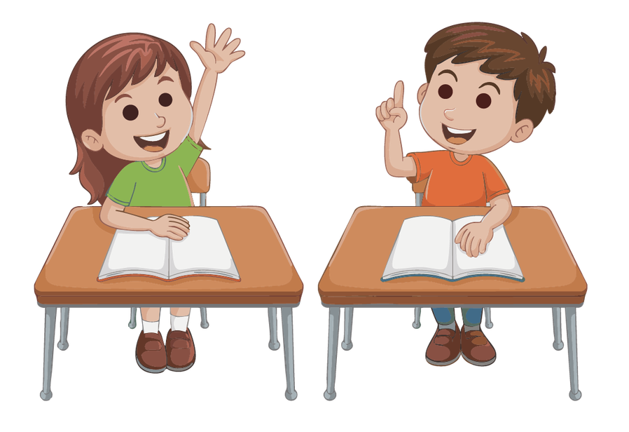
Materiali:
  Oggetto simbolico (opzionale)
Cosa faremo:
Faremo un giro di chiusura per condividere un’emozione, un’idea o una riflessione emersa durante queste sessioni.

Slide 48
“Io porto con me…”
“Oggi mi sento…”
“Una cosa che ho imparato sulle emozioni è…”
Ricorda:
Potete condividere tutto ciò che volete oppure semplicemente ascoltare.

Slide 49
Attività complementare
Attività 3.1
Il dado delle emozioni

Slide 50
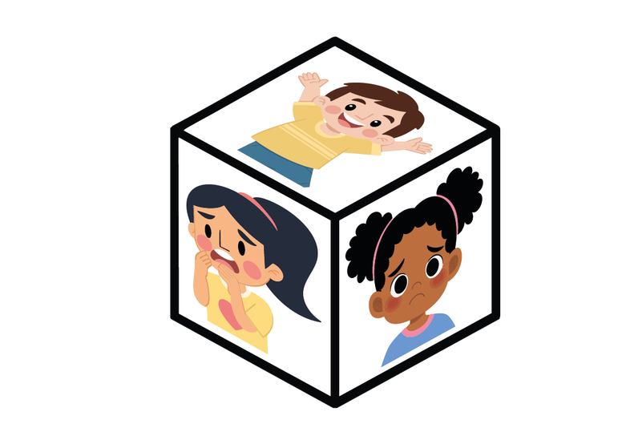
Materiali:
  Grande dado con le emozioni
  Carte di supporto
Cosa faremo:
Lanceremo il dado e risponderemo a domande sull’emozione che appare.

Slide 51
Dove la senti nel tuo corpo?
Che cosa ti fa sentire così?
Che cosa ti aiuta quando ti senti così?
Ricorda:
Tutte le emozioni sono valide e parlarne ci aiuta a conoscerci meglio.

Slide 52
Attività complementare
Attività 3.2
Il termometro delle emozioni della giornata

Slide 53
Materiali:
  Un pannello in classe con un termometro visivo delle emozioni (per esempio: triste – neutro – felice – euforico – nervoso, ecc.)
  Mollette con il nome di ogni studente oppure etichette removibili
Cosa faremo:
Ogni giorno metteremo la nostra molletta sull’emozione che ci rappresenta meglio. Facoltativamente possiamo condividerla con la classe.
Ricorda:
Non esistono emozioni giuste o sbagliate. Tutte sono importanti.

Slide 54
Conclusione del modulo
“Le emozioni non si possono insegnare, si devono vivere.
E noi le impariamo insieme, passo dopo passo.”
Tutte le emozioni sono valide e hanno qualcosa da insegnarci.
Ognuno può condividerle a modo proprio e con i propri tempi.

Slide 55


